Slide 1
ReactEAV

Slide 2


JAVA
ORM
RDBMS
EAV/CR
NOSQL

Slide 3
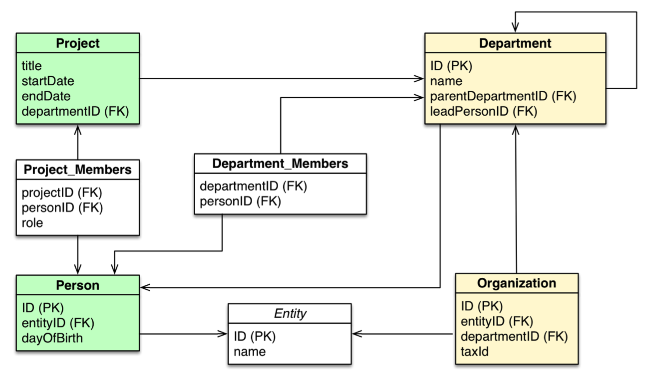
RDBMS

Slide 4
EAV/CR ORM
Entity–attribute–value model with classes and relations

Slide 5
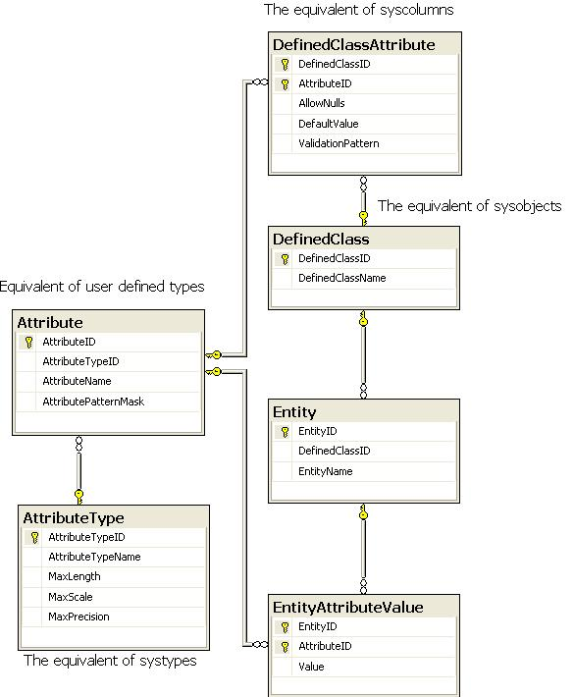
EAV/CR ORM

Slide 6
OB1
OB2
1 1
OB1
OB2
1 *
OB1
OB2
* 1
OB1
OB2
* *

Slide 7
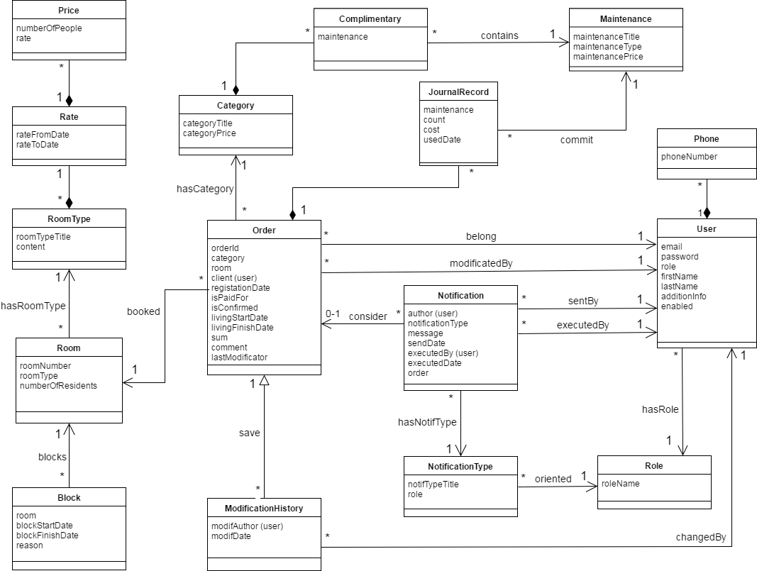

Slide 8
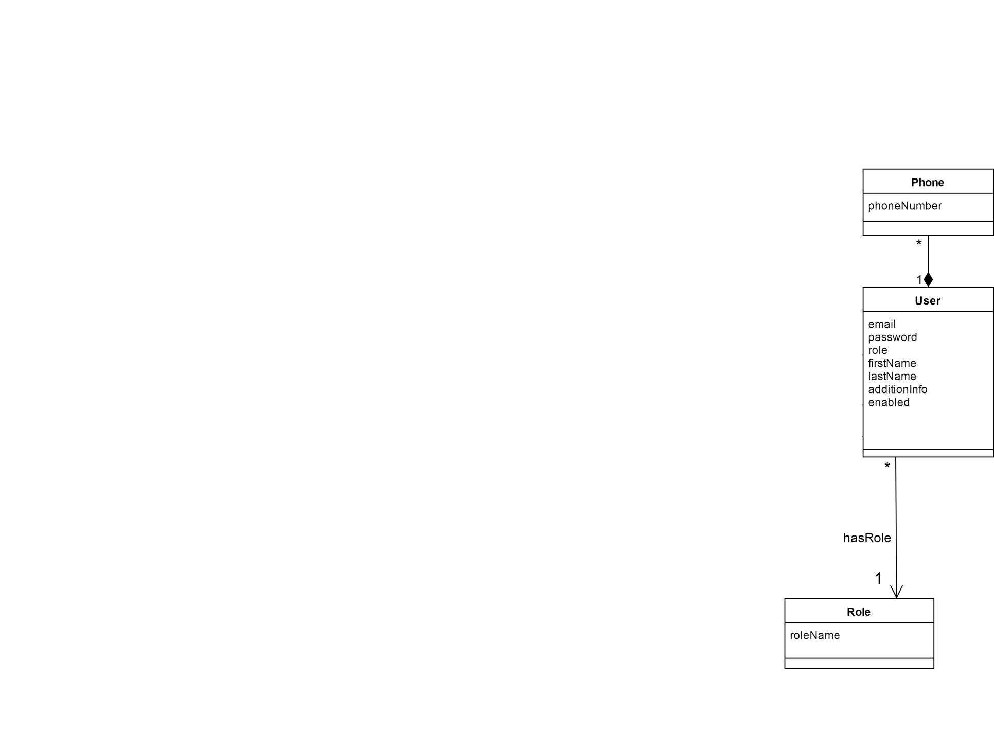

Slide 9
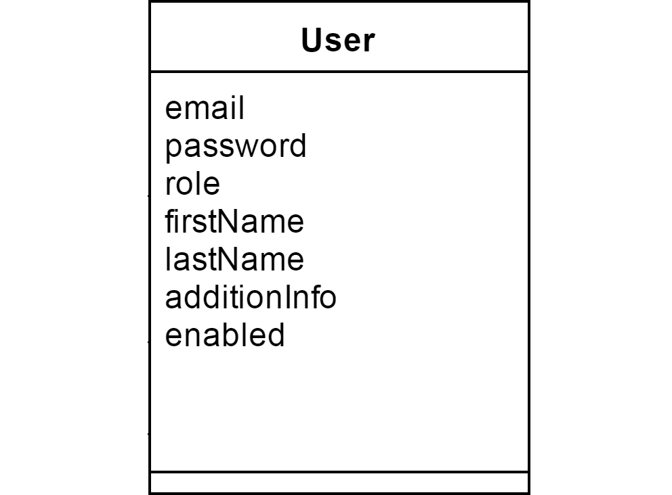

Slide 10
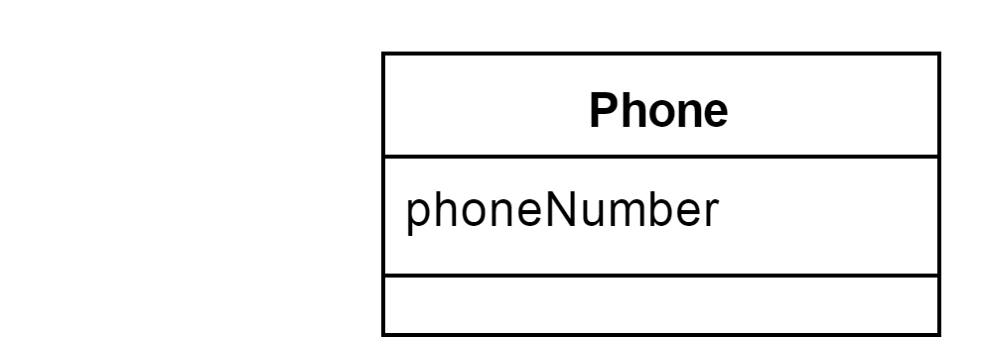

Slide 11
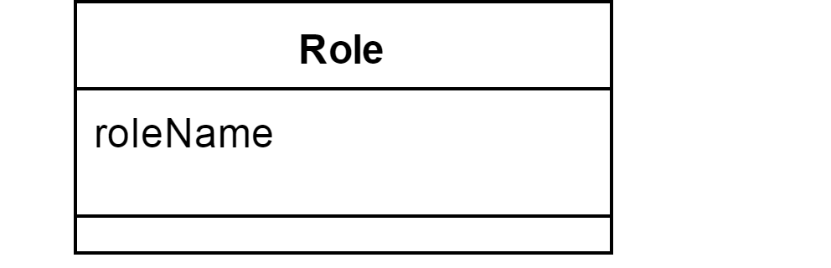

Slide 12
USER
1
*
PHONE
*
1
PHONE
PHONE
ROLE

Slide 13
User
Id Email(login) Password FirstName LastName Phone Role
*
1
1
*
Role
Id RoleName
Phone
Id PhoneNum

Slide 14
Желаемый вариант результатов запроса
USER_ID | EMAIL | PASS | FIN | LAN | RoleName | PhoneN. | PhoneN. | PhoneN.
1 | e1@ | p1 | f1 | l1 | r1 | p1
2 | e2@ | p2 | f2 | l2 | r1 | p2 | p3
3 | e3@ | p3 | f3 | l3 | r2 | p4 | p5 | p6
4 | e4@ | p4 | f4 | l4 | r3 | p7
5 | e5@ | p5 | f5 | l5 | r3 | p8
Вариант с конкатенацией строк VALUE таблицы аттрибутов
USER_ID | EMAIL | PASS | FIN | LAN | RoleName | PhoneNum
1 | e1@ | p1 | f1 | l1 | r1 | p1
2 | e2@ | p2 | f2 | l2 | r1 | p2 || ‘ ‘ ||p3
3 | e3@ | p3 | f3 | l3 | r2 | P4 || ‘ ‘ || P5 || ‘ ‘ || P6
4 | e4@ | p4 | f4 | l4 | r3 | p7
5 | e5@ | p5 | f5 | l5 | r3 | p8

Slide 15
Вариант с дублированием строк выборки
USER_ID | EMAIL | PASS | FIN | LAN | RoleName | PhoneNum
1 | e1@ | p1 | f1 | l1 | r1 | p1
2 | e2@ | p2 | f2 | l2 | r1 | p2
2 | e2@ | p2 | f2 | l2 | r1 | p3
3 | e3@ | p3 | f3 | l3 | r2 | p4
3 | e3@ | p3 | f3 | l3 | r2 | p5
3 | e3@ | p3 | f3 | l3 | r2 | p6
4 | e4@ | p4 | f4 | l4 | r3 | p7
5 | e5@ | p5 | f5 | l5 | r3 | p8

Slide 16
Вариант с дублированием строк выборки
USER_ID | EMAIL | PASS | FIN | LAN | RoleName | PhoneNum
1 | e1@ | p1 | f1 | l1 | r1 | p1
2 | e2@ | p2 | f2 | l2 | r1 | p2
2 | e2@ | p2 | f2 | l2 | r1 | p3
3 | e3@ | p3 | f3 | l3 | r2 | p4
3 | e3@ | p3 | f3 | l3 | r2 | p5
3 | e3@ | p3 | f3 | l3 | r2 | p6
4 | e4@ | p4 | f4 | l4 | r3 | p7
5 | e5@ | p5 | f5 | l5 | r3 | p8
! Декартово произведение сущностей !

Slide 18


Slide 19
USER_ID | EMAIL | PASS | FIN | LAN
1 | e1@ | p1 | f1 | l1
2 | e2@ | p2 | f2 | l2
3 | e3@ | p3 | f3 | l3
4 | e4@ | p4 | f4 | l4
5 | e5@ | p5 | f5 | l5
PHONE_ID | PhoneN.
1 | p1
2 | p2
3 | p3
4 | p4
5 | p5
6 | p6
7 | p7
8 | p8
ROLE_ID | RoleName
1 | r1
2 | r2
3 | r3

Slide 20
USER_ID | EMAIL | PASS | FIN | LAN | Role
1 | e1@ | p1 | f1 | l1 | ключ
2 | e2@ | p2 | f2 | l2 | ключ
3 | e3@ | p3 | f3 | l3 | ключ
4 | e4@ | p4 | f4 | l4 | ключ
5 | e5@ | p5 | f5 | l5 | ключ
PHONE_ID | PhoneN. | USER_ID
1 | p1 | 1
2 | p2 | 2
3 | p3 | 2
4 | p4 | 3
5 | p5 | 3
6 | p6 | 3
7 | p7 | 4
8 | p8 | 5
ROLE_ID | RoleName
1 | r1
2 | r2
3 | r3

Slide 21

ПИШИ СВОЙ ORM!

Slide 22
OBJECT TYPE
ATTRIBUTE
OBJECT
ATTR_TYPE
OBJ_REFERENCE

Slide 23
OT_ID = OBJECT_TYPE_ID
OB_ID = OBJECT_ID
AT_ID = ATTR_TYPE_ID
CODE = CODE
VALUE = VALUE
PARENT_ID = PARENT_ID
OT_ID_REF = OBJECT_TYPE_REF
REF = REFERENCE
ПОЛЕ = …

Slide 24
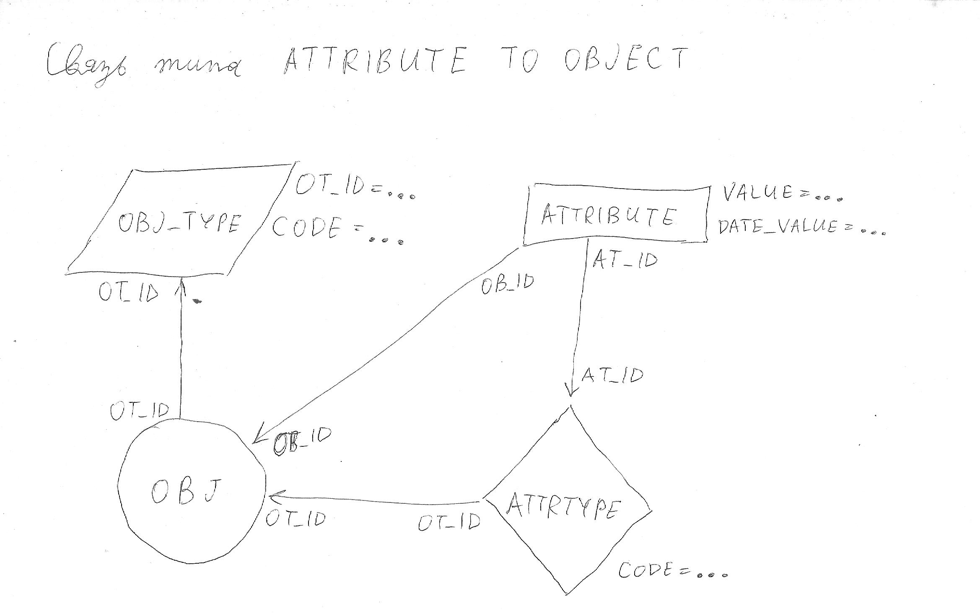

Slide 25
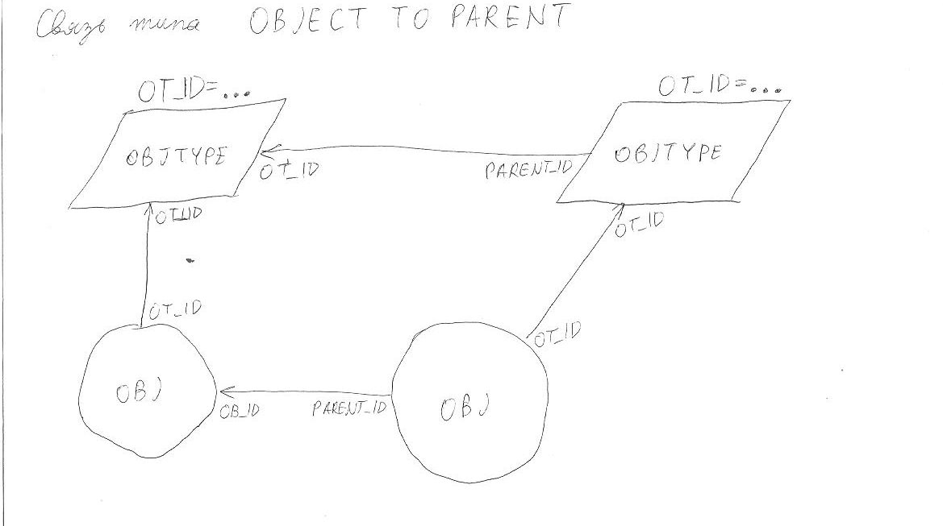

Slide 26
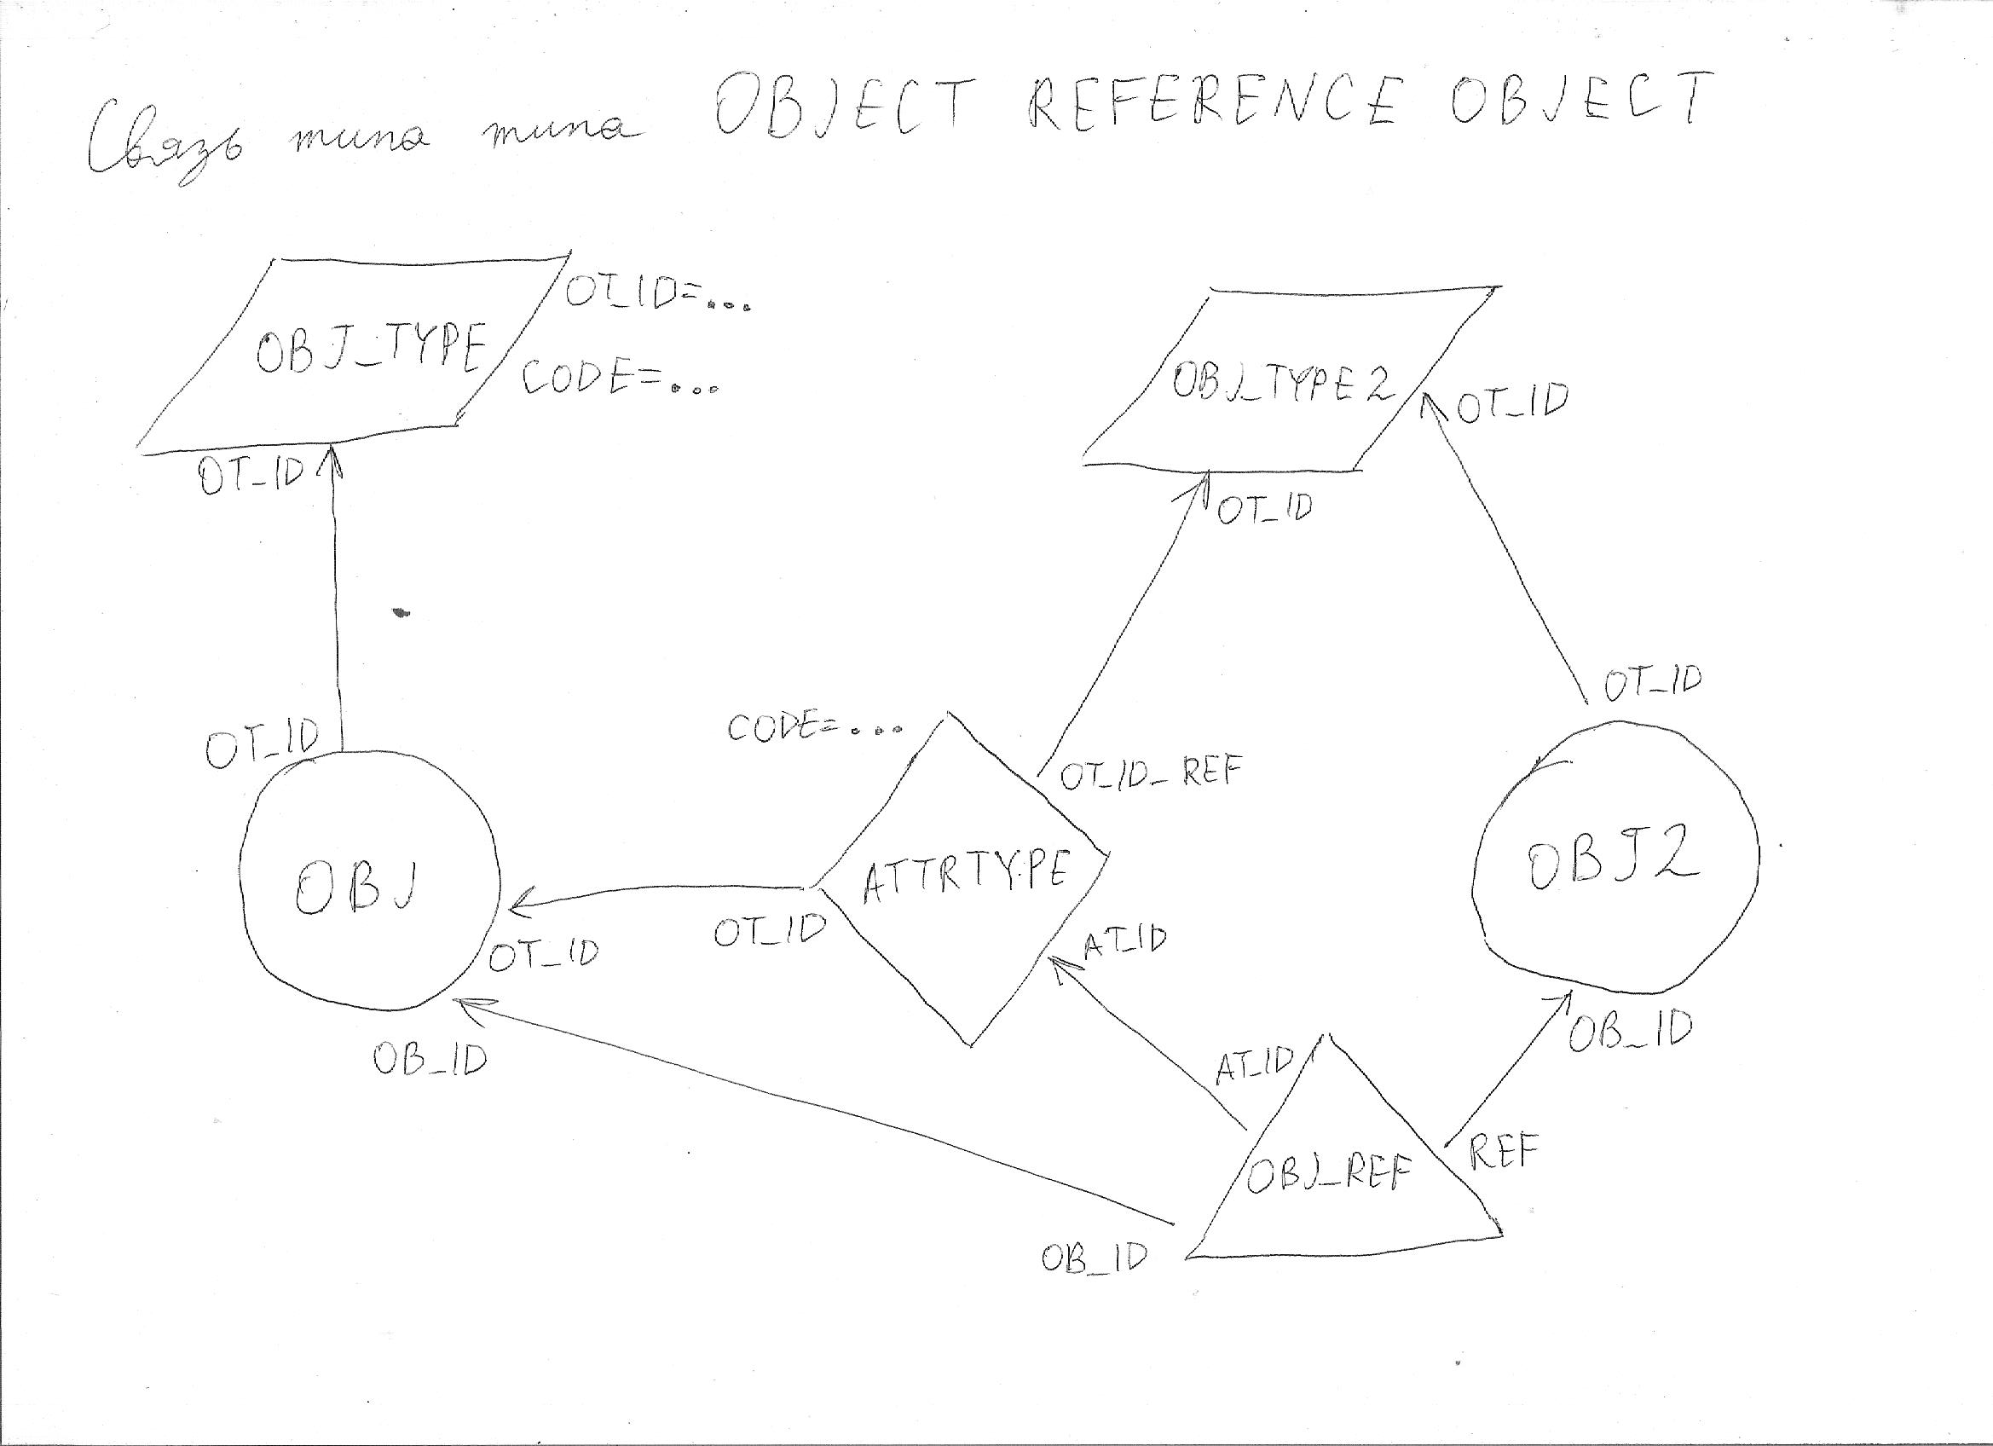

Slide 27
PROJECT LOMBOK
<dependency>
<groupId>org.projectlombok</groupId> <artifactId>lombok</artifactId> <version>1.16.12</version> </dependency>

Slide 28
PROJECT LOMBOK
@Data public class AuthForm { private String login; private String password; }

Slide 29
package projectpackage.model.security; public class AuthForm { private String login; private String password; public AuthForm() { } public String getLogin() { return this.login; } public String getPassword() { return this.password; } public void setLogin(String login) { this.login = login; } public void setPassword(String password) { this.password = password; } public boolean equals(Object o) { if(o == this) { return true; } else if(!(o instanceof AuthForm)) { return false; } else { AuthForm other = (AuthForm)o; if(!other.canEqual(this)) { return false; } else { String this$login = this.getLogin(); String other$login = other.getLogin(); if(this$login == null) { if(other$login != null) { return false; | } } else if(!this$login.equals(other$login)) { return false; } String this$password = this.getPassword(); String other$password = other.getPassword(); if(this$password == null) { if(other$password != null) { return false; } } else if(!this$password.equals(other$password)) { return false; } return true; } } } protected boolean canEqual(Object other) { return other instanceof AuthForm; } public int hashCode() { boolean PRIME = true; byte result = 1; String $login = this.getLogin(); int result1 = result * 59 + ($login == null?43:$login.hashCode()); String $password = this.getPassword(); result1 = result1 * 59 + ($password == null?43:$password.hashCode()); return result1; } public String toString() { return "AuthForm(login=" + this.getLogin() + ", password=" + this.getPassword() + ")"; } }

Slide 30

JSR 220(JPA) – JSR 317(JPA 2.0)

Slide 31
Типичный Entity-класс HIBERNATE
public class User { private long id;") private String fullname; private String username; private String password; private String confirmPassword; private Timestamp createdDate; private long viewedCount; private Set<Role> roles = new HashSet<>(); private Set<FileOnServer> files = new HashSet<>();") private boolean enabled; //GETTERS&SETTER&EQUALS/HASH }

Slide 32
Типичный Entity-класс HIBERNATE
@Entity @Table(name = "USERS") public class User { @Id @GeneratedValue(strategy = IDENTITY) @Column(name = "USER_ID") private long id; @Column(name = "FULL_NAME") private String fullname; @Column(name = "USER_NAME") private String username; @Column(name = "PSWD") private String password; @Transient private String confirmPassword; @Column(name = "US_CREATED") private Timestamp createdDate; | @Column(name = "US_VIEWED_COUNT") private long viewedCount; @ManyToMany(fetch = FetchType.EAGER, cascade = CascadeType.ALL) @JoinTable(name = "USER_ROLES", joinColumns = @JoinColumn(name = "UR_USER_ID"), inverseJoinColumns = @JoinColumn(name = "UR_ROLE_ID")) private Set<Role> roles = new HashSet<>(); @OneToMany(fetch = FetchType.LAZY, mappedBy = "author") private Set<FileOnServer> files = new HashSet<>(); @Column(name = "USER_ENABLED") private boolean enabled; //GETTERS&SETTER&EQUALS/HASH }

Slide 33
Типичный Entity-класс HIBERNATE
@Entity @Table(name = "USERS") public class User { @Id @GeneratedValue(strategy = IDENTITY) @Column(name = "USER_ID") private long id; @Column(name = "FULL_NAME") private String fullname; @Column(name = "USER_NAME") private String username; @Column(name = "PSWD") private String password; @Transient private String confirmPassword; @Column(name = "US_CREATED") private Timestamp createdDate; | @Column(name = "US_VIEWED_COUNT") private long viewedCount; @ManyToMany(fetch = FetchType.EAGER, cascade = CascadeType.ALL) @JoinTable(name = "USER_ROLES", joinColumns = @JoinColumn(name = "UR_USER_ID"), inverseJoinColumns = @JoinColumn(name = "UR_ROLE_ID")) private Set<Role> roles = new HashSet<>(); @OneToMany(fetch = FetchType.LAZY, mappedBy = "author") private Set<FileOnServer> files = new HashSet<>(); @Column(name = "USER_ENABLED") private boolean enabled; //GETTERS&SETTER&EQUALS/HASH }

Slide 34
Типичный POJO-класс
@DATA (Project Lombok)
@ЭТО ОБЪЕКТ В БАЗЕ ДАННЫХ С ИМЕНЕМ «ИМЯ»
@ЭТОТ ОБЪЕКТ СВЯЗАН СВЯЗЬЮ “PARENT TO OBJECT_ID” (*1)
@ЭТОТ ОБЪЕКТ СВЯЗАН СВЯЗЬЮ REFERENCE С ОБЪЕКТОМ «ЦЕЛЕВОЙ ОБЪЕКТ» (*2)
ЭТО ОБЪЕКТ {
@ЭТО ПОЛЕ VALUE СВЯЗАННОГО С ОБЪЕКТОМ АТРИБУТА «%АТТРИБУТ_КЛАССА»
ЭТО ПОЛЕ КЛАССА;
@ЭТО ПОЛЕ VALUE СВЯЗАННОГО С ОБЪЕКТОМ АТРИБУТА «ИМЯ_АТТРИБУТА»
ЭТО ПОЛЕ АТТРИБУТА;
ЭТО ПОЛЕ (OBJECT/LIST/SET) ВНУТРЕННЕЙ СВЯЗИ (*1);
ЭТО ПОЛЕ (OBJECT/LIST/SET) ВНУТРЕННЕЙ СВЯЗИ (*2);
}

Slide 35
Типичный POJO-класс
@Data (Project Lombok) @ReactEntity(entityTypeName = “ ИМЯ_ ИЗ _БАЗЫ") @ReactReference(referenceName = «АЙДИ_АССОЦИАЦИИ", outerEntityClass = Target.class, outerFieldName = “НАЗВАНИЕ _ПОЛЯ_ВСТАВКИ", outerFieldKey = "objectId", innerFieldKey = "objectId", attrIdField = “НОМЕР_ПОЛЯ_В_БД")
@ReactChild(outerEntityClass = Target.class, outerFieldName = " НАЗВАНИЕ _ПОЛЯ_ВСТАВКИ ", outerFieldKey = "objectId", innerFieldKey = “ПОЛЕ_PARENT") public class MODEL_CLASS implements ReactEntityWithId { @ReactField(valueObjectClass = КЛАСС_ПОЛЯ, databaseAttrtypeCodeValue = "%OBJECT_ID") private int objectId; @ReactField(valueObjectClass = КЛАСС_ПОЛЯ, databaseAttrtypeCodeValue = «ИМЯ_В_БАЗЕ") private String roleName;
@ReactField(valueObjectClass = КЛАСС_ПОЛЯ, databaseAttrtypeCodeValue = "%PARENT_ID") private int parentObjectId; }
public interface ReactEntityWithId { public int getObjectId(); }

Slide 36
Типичный POJO-класс
@Data @ReactEntity(entityTypeName = "Role") @ReactReference(referenceName = "RoleToUser", outerEntityClass = User.class, outerFieldName = "role", outerFieldKey = "objectId", innerFieldKey = "objectId", attrIdField = "20") @ReactReference(referenceName = "RoleToNotificationType", outerEntityClass = NotificationType.class, outerFieldName = "orientedRole", outerFieldKey = "objectId", innerFieldKey = "objectId") public class Role implements ReactEntityWithId { @ReactField(valueObjectClass = Integer.class, databaseAttrtypeCodeValue = "%OBJECT_ID") private int objectId; @ReactField(valueObjectClass = String.class, databaseAttrtypeCodeValue = "Role_name") private String roleName; }

Slide 37
Типичный POJO-класс
@Data @ReactEntity(entityTypeName = "Phone") @ReactChild(outerEntityClass = User.class, outerFieldName = "phones", outerFieldKey = "objectId", innerFieldKey = "userId") public class Phone implements ReactEntityWithId { @ReactField(valueObjectClass = Integer.class, databaseAttrtypeCodeValue = "%OBJECT_ID") private int objectId; @ReactField(valueObjectClass = Integer.class, databaseAttrtypeCodeValue = "%PARENT_ID") private int userId; @ReactField(valueObjectClass = String.class, databaseAttrtypeCodeValue = "Phone_number") private String phoneNumber; }

Slide 38
ReactEAV
List<User> list = null; try { list=(List<User>)manager.createReactEAV(User.class).fetchRootReference(Role.class,"RoleToUser").closeAllFetches().fetchRootChild(Phone.class).closeAllFetches().getEntityCollection(); } catch (ResultEntityNullException e) {
Выполнение действий при возврате NULL }
Работа с данными (возврат/обработка)

Slide 39
ReactEAV
RESULT
Order
Room
RoomType
User
Rate
Role
Phone
REFERENCE RESULT
PARENT BACKWARD
Price

Slide 40
Room
РАЗМЕР
Room
Room
Room
RoomType
RoomType
Rate
Rate
Rate
Rate
Price
ПОД РАЗМЕР
Price
ПОД РАЗМЕР
Price
Price
ПОД РАЗМЕР
Price

Slide 41
ReactEAV
Main
ReactCondition
ConditionExecutor
ReactConditionData
Moment (E)
…
Manager
ReactEAV
ReacTask
ReacEntityRowMapper
RecursiveConnector
DataInsertor
…
Annotations
Conditions
ResultEntityNull
WrongFetch
WrongFieldName
…
ReactEntity
ReactChild
ReactReference
ReactField
…
Querying
Exceptions
ReactQueryHolder
ReactQueryBuiler
Relations Data
Support
AnnotDefinitReader
ReactDataBucket
ConstantConfigurat.
…
EntityVariablesData
EntityOuterRelations
EntityReferenceRelat.
…

Slide 42
ReactEAV
Генерация карт связей объектов методом чтения аннотаций и подключение конфигураторов в менеджер.
…
Объявление ReactEAV, связей полей, внутренних объектов ReacTask и условий.
Составление запроса
Генерация обратных Reference-связей
Составление SQL-запроса и карт переменных
3) Выполнение запросов к БД
Запрос к БД (В случае повторного запроса – клонирование уже полученных данных)
Использование RowMapper для вытаскивания данных и генерирования ReferenceRelations
4) Рекурсивная (снизу-вверх) вставка объектов в объекты через Reflection API
5) Применение After-query условий при объявлении их
6) Возврат данных.

Slide 43
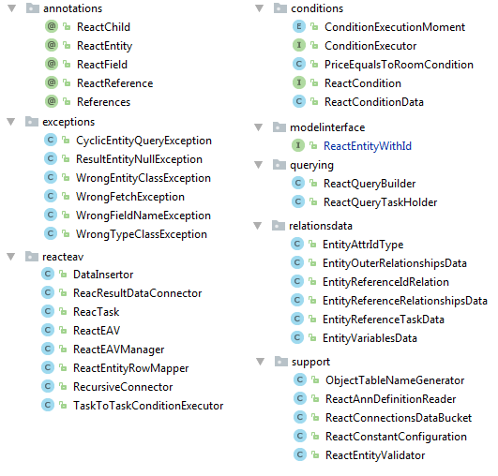

Slide 44
Достоинства:
Однотипность методик работы с POJO-моделями.
Скорость проектирования Model layer.
Скорость разработки DAO layer.
Лёгкая методика расширения запроса как в глубину, так и в ширину.
Простота расширения функционала(например, типов полей и внутренних объектов в Entity)
Незаметность связывания результатов.
Конфигурируемость методики связывания результатов.
Независимость от типа контейнера встроенного объекта(без Map)

Slide 45
Недостатки:
Сложность разработки модуля.
Сложность расширения методик общения модуля с БД.
Сложность дебагинга запроса.
Потребность в разработке условий связи объектов(возможно улучшение при создании и внедрении собственного скриптового языка).
Невозможность возвращения в одном запросе полных объектов и объектов, которые не имеют связей по внешним ключам.
На данный момент нет специальных условий поиска по полям объекта кроме OBJECT_ID(возможно создание условия).

Slide 46
Недостатки:
Тотальная невозможность работы с индивидуальной логикой базы, построенной на сторонних объектах – триггерах, процедурах, функциях.
Модульность(возможна доработка).
Тяжеловесность и большое количество создаваемых объектов – как следствие относительно большое потребление памяти.

Slide 47

Hibernate?
Нет, не слышал…

Slide 48
Использованные сторонние библиотеки
Название модуля | Артефакт
Spring-test-dbunit | com.github.springtestdbunit
Project Lombok | org.projectlombok
Junit4
Google Reflections | org.reflections
Google Guava | com.google.guava
C3P0 pool | hibernate-c3p0
Log4jdbc-remix | org.lazyluke

Slide 49
Спасибо за внимание!

